Slide 1
Trường Đại học Bách khoa tp. Hồ Chí Minh
Bộ môn Toán Ứng dụng
-------------------------------------------------------------------------------------
Đại số tuyến tính
Chương 6: Ánh xạ tuyến tính
Giảng viên Ts. Đặng Văn Vinh

Slide 2
Nội dung
---------------------------------------------------------------------------------------------------------------------------
I – Định nghĩa và ví dụ.
II – Nhân và ảnh của ánh xạ tuyến tính
III – Ma trận của ánh xạ tuyến tính trong cặp cơ sở
IV –Ma trận chuyển cở sở, đồng dạng

Slide 3




I. Định nghĩa và ví dụ
---------------------------------------------------------------------------------------------------------------------------
Định nghĩa ánh xạ
Cho hai tập hợp tùy ý X và Y khác rỗng.
Ánh xạ giữa hai tập X và Y là một qui tắc sao cho mỗi x thuộc X tồn tại duy nhất một y thuộc y để y = f(x)
Ánh xạ f được gọi là đơn ánh nếu
Ánh xạ f được gọi là toàn ánh nếu
Ánh xạ f được gọi là song ánh nếu đơn ánh và toàn ánh.

Slide 4
I. Định nghĩa và ví dụ
---------------------------------------------------------------------------------------------------------------------------
Hàm số mà ta học ở phổ thông là ví dụ về ánh xạ.
Cho ánh xạ tức là chỉ ra qui luật, dựa vào đó có thể biết ảnh của mọi phần tử thuộc X.
Có rất nhiều cách cho ánh xạ: bằng đồ thị, bằng biểu đồ, bằng biểu thức đại số, bằng cách liệt kê,…

Slide 5

I. Định nghĩa và ví dụ
------------------------------------------------------------------------
Định nghĩa ánh xạ tuyến tính
Cho V và W là hai không gian véctơ trên cùng trường số K.
Ánh xạ tuyến tính giữa hai không gian véctơ V, W
là một ánh xạ thỏa
1.
2.

Slide 6


I. Định nghĩa và ví dụ
---------------------------------------------------------------------------------------------------------------------------
Ví dụ
Chứng tỏ ánh xạ cho bởi
là ánh xạ tuyến tính.
Tương tự chứng minh điều kiện thứ hai, suy ra f là ánh xạ tuyến tính.

Slide 7

I. Định nghĩa và ví dụ
---------------------------------------------------------------------------------------------------------------------------
Cho là ánh xạ tuyến tính.
Cho E ={e₁, e₂, …, e_{n}} là tập sinh của V.
Giả sử biết f(e₁), f(e₂), …, f(e_{n}).
Ánh xạ tuyến tính được xác định hoàn toàn nếu biết được ảnh của một tập sinh của V.

Slide 8




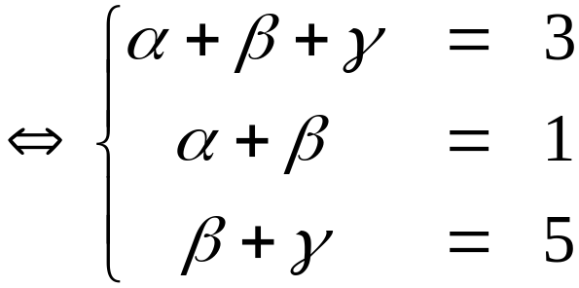


I. Định nghĩa và ví dụ
---------------------------------------------------------------------------------------------------------------------------
Ví dụ
Cho ánh xạ tuyến tính , biết
1. Tìm f (3,1,5)
2. Tìm f (x)
1. Giả sử

Slide 9
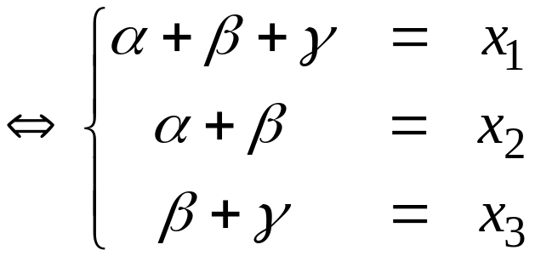
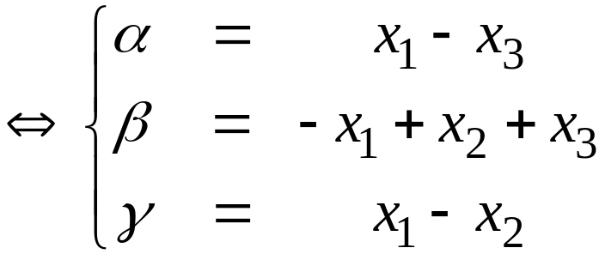
I. Định nghĩa và ví dụ
---------------------------------------------------------------------------------------------------------------------------
Ví dụ
Cho ánh xạ tuyến tính , biết
1. Tìm f (3,1,5)
2. Tìm f (x)
2. Giả sử

Slide 10

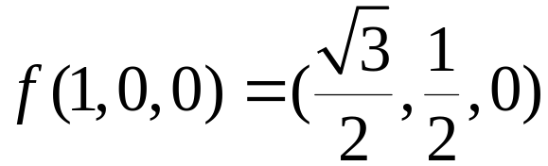
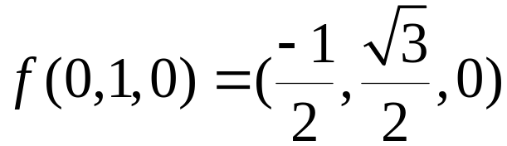
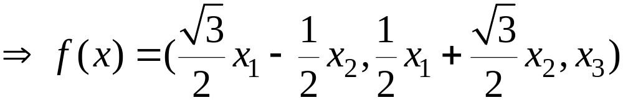

I. Định nghĩa và ví dụ
---------------------------------------------------------------------------------------------------------------------------
Ví dụ
Cho ánh xạ tuyến tính là phép quay trong không gian 0xyz quanh trục 0z một góc 30º ngược chiều kim đồng hồ nhìn từ hướng dương của trục 0z. Tìm f(x).
z
Đây là ánh xạ
Ánh xạ f được xác định hoàn toàn nếu biết được ảnh của một cơ sở của R₃. Chọn cơ sở chính tắc
o
y
x

Slide 11





I. Định nghĩa và ví dụ
---------------------------------------------------------------------------------------------------------------------------
Ví dụ
Cho ánh xạ tuyến tính là phép đối xứng trong không gian 0xyz qua mặt phẳng . Tìm f(x).
Tương tự ví dụ trước, đây là ánh xạ
Ánh xạ f được xác định hoàn toàn nếu biết được ảnh của một cơ sở của R₃.
Nếu chọn cơ sở chính tắc thì việc tìm ảnh qua mặt phẳng đã cho phức tạp. Ta chọn cơ sở của R₃ là: pháp véctơ của mặt phẳng và cặp véctơ chỉ phương của mặt phẳng.

Slide 12
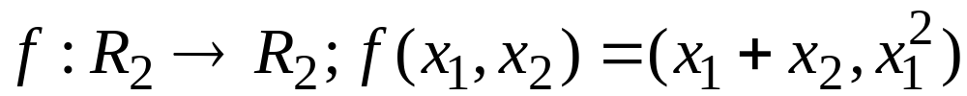
I. Định nghĩa và ví dụ
---------------------------------------------------------------------------------------------------------------------------
Ví dụ
Ánh xạ nào sau đây là ánh xạ tuyến tính?
1.
2.
3.
4.
5.
6

Slide 13


II. Nhân và ảnh của ánh xạ tuyến tính
---------------------------------------------------------------------------------------------------------------------------
Định nghĩa nhân của ánh xạ tuyến tính
Cho ánh xạ tuyến tính.
Nhân của ánh xạ tuyến tính f là tập hợp tất cả các vectơ x của không gian véctơ V, sao cho f(x) = 0.
V
W
Kerf

Slide 14

II. Nhân và ảnh của ánh xạ tuyến tính
---------------------------------------------------------------------------------------------------------------------------
Định nghĩa ảnh của ánh xạ tuyến tính
Cho ánh xạ tuyến tính.
Ảnh của ánh xạ tuyến tính f là tập hợp tất cả các phần tử y của không gian véctơ W sao cho tồn tại để y = f(x).
V
W
Imf

Slide 15
II. Nhân và ảnh của ánh xạ tuyến tính
---------------------------------------------------------------------------------------------------------------------------
Định lý
Cho ánh xạ tuyến tính
1. Nhân của ánh xạ tuyến tính f là không gian con của V.
2. Ảnh của ánh xạ tuyến tính f là không gian con của W.
3. dim(kerf) +dim(Imf) = dim (V)
Chứng minh.

Slide 16




II. Nhân và ảnh của ánh xạ tuyến tính
---------------------------------------------------------------------------------------------------------------------------
Chứng minh.
3. dim(kerf) +dim(Imf) = dim (V)
Giả sử dim(Kerf) = m.
Tồn tại cơ sở của nhân
Bổ sung vào E để được cơ sở của V:
Ta chứng tỏ cơ sở của Imf là:
1) E₂ là tập sinh:
Vậy E₂ là tập sinh của Imf.

Slide 17




II. Nhân và ảnh của ánh xạ tuyến tính
---------------------------------------------------------------------------------------------------------------------------
2) Chứng minh E₂ độc lập tuyến tính.
Giả sử
Vì E₁ độc lập tt nên
Suy ra E₂ độc lập tuyến tính.
Vậy E₂ là cơ sở của Imf.
dim(Imf ) = n.
Hay dim(Imf ) + dim(Kerf ) = m + n = dim(V).

Slide 18





II. Nhân và ảnh của ánh xạ tuyến tính
---------------------------------------------------------------------------------------------------------------------------
Mệnh đề
Ảnh của ánh xạ tuyến tính là không gian con được sinh ra bởi ảnh của một tập sinh của V.
Chứng minh.
Giả sử tập sinh của V là
Vì x thuộc V nên x là thtt của E.
Ánh xạ f là tuyến tính nên ta có
sinh ra y.
Lập ma trận, dùng bđsc đối với hàng đưa về bậc thang, kết luận:

Slide 19

II. Nhân và ảnh của ánh xạ tuyến tính
---------------------------------------------------------------------------------------------------------------------------
Các bước tìm ảnh của ánh xạ tuyến tính.
1. Chọn một cơ sở của V là
2. Tìm
3.
Chú ý: a) Còn có nhiều cách giải khác.
b) Tùy theo đề bài mà ta chọn cơ sở (ở bước 1) phù hợp, để việc tìm ảnh của cơ sở đó nhanh.

Slide 20

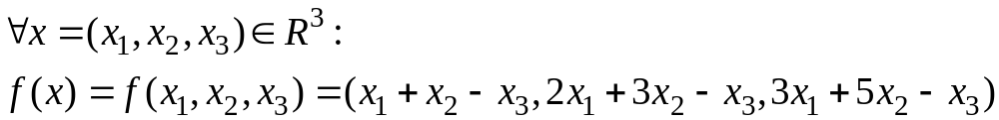


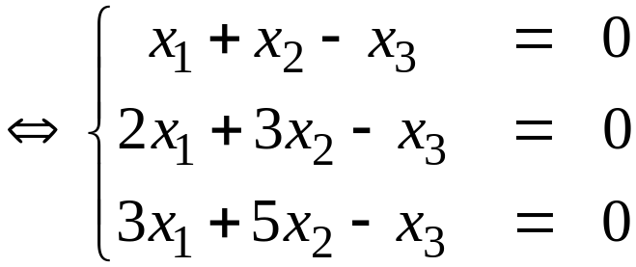



II. Nhân và ảnh của ánh xạ tuyến tính
---------------------------------------------------------------------------------------------------------------------------
Ví dụ
Cho ánh xạ tuyến tính , biết
1. Tìm cơ sở và chiều của Kerf.
Vậy E={(2,-1,1)} là tập sinh và cũng là cơ sở của Kerf
dim(Kerf) = 1.

Slide 21


II. Nhân và ảnh của ánh xạ tuyến tính
---------------------------------------------------------------------------------------------------------------------------
Ví dụ
Cho ánh xạ tuyến tính , biết
2. Tìm cơ sở và chiều của ảnh Imf.
Chọn cơ sở chính tắc của R₃ là
Ảnh của ánh xạ tuyến tính là không gian con được sinh ra bởi ảnh của một cơ sở (tập sinh) của R₃.
Lập ma trận, dùng bđsc đối với hàng đưa về bậc thang, kết luận:
Cơ sở: E={(1,1,1), (0,1,2)}

Slide 22





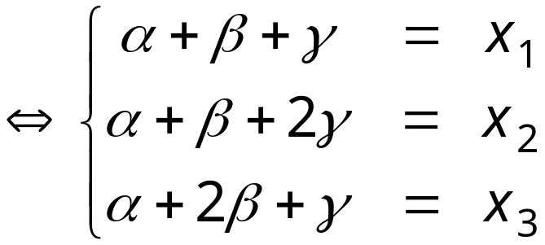
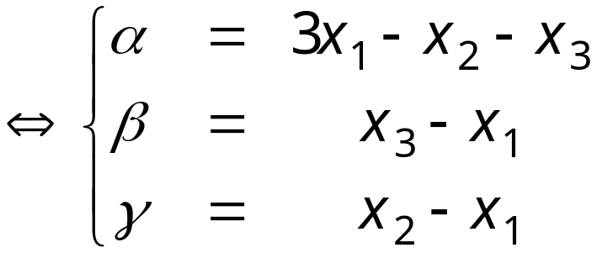




II. Nhân và ảnh của ánh xạ tuyến tính
---------------------------------------------------------------------------------------------------------------------------
Ví dụ
Cho ánh xạ tuyến tính , biết
1. Tìm cơ sở và chiều của Kerf.
Cách 1(thường sử dụng).
Hệ thuần nhất
Cơ sở của Kerf E={(2,1,4)}, dim(Kerf) = 1.

Slide 23


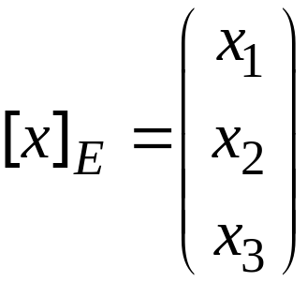


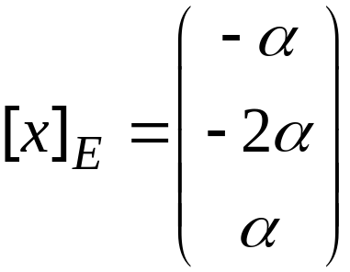
II. Nhân và ảnh của ánh xạ tuyến tính
---------------------------------------------------------------------------------------------------------------------------
Cách 2. Chọn cơ sở
Giả sử tọa độ của x trong E là
Hệ thuần nhất, giải ra có
Cơ sở của Kerf E={(2,1,4)}, dim(Kerf) = 1.

Slide 24
II. Nhân và ảnh của ánh xạ tuyến tính
---------------------------------------------------------------------------------------------------------------------------
Ví dụ
Cho ánh xạ tuyến tính , biết
2. Tìm cơ sở và chiều của ảnh Imf.
Chọn cơ sở của R₃ là
Ảnh của ánh xạ tuyến tính là không gian con được sinh ra bởi ảnh của một cơ sở (tập sinh) của R₃.
Lập ma trận, dùng bđsc đối với hàng đưa về bậc thang, kết luận:
Cơ sở: E={(1,2,1), (0,1,1)}

Slide 25
I. Định nghĩa và ví dụ
---------------------------------------------------------------------------------------------------------------------------
Ví dụ
Cho ánh xạ tuyến tính là phép quay trong không gian 0xyz quanh trục 0z một góc 30º ngược chiều kim đồng hồ nhìn từ hướng dương của trục 0z.
Tìm cơ sở và chiều của nhân và ảnh.
z
Có thể tìm f(x) như ở ví dụ trước rồi tìm nhân và ảnh.
Ta giải bằng cách lập luận đơn giản sau:
o
Qua phép quay chỉ có mỗi véctơ 0 có ảnh bằng 0. Vậy nhân chứa một véctơ 0, dim(Kerf) = 0, không có cơ sở.
y
x
dim(kerf) + dim(Imf) = dim (R₃). Suy ra dim(Imf) = 3
Vậy Imf = R₃.

Slide 26










II. Nhân và ảnh của ánh xạ tuyến tính
---------------------------------------------------------------------------------------------------------------------------
Ví dụ
Tìm một ánh xạ tuyến tính , biết
Chú ý: lời giải không duy nhất!

Slide 27

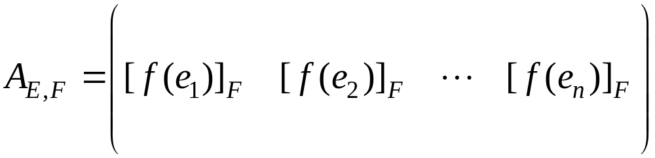
III. Ma trận của ánh xạ tuyến tính
---------------------------------------------------------------------------------------------------------------------------
Định nghĩa ma trận của ánh xạ tuyến tính.
Cho ánh xạ tuyến tính
E = {e₁, e₂, …, e_{n}} là một cơ sở của V.
F = {f₁, f₂, …, f_{m}} là một cơ sở của W.
Ma trận cở mxn với cột thứ j là tọa độ của véctơ trong cơ sở F được gọi là ma trận của f trong cặp cơ sở E và F .

Slide 28
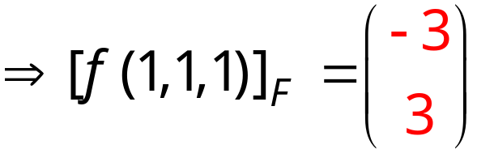

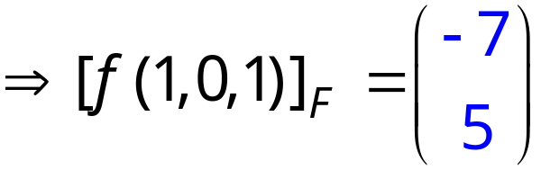

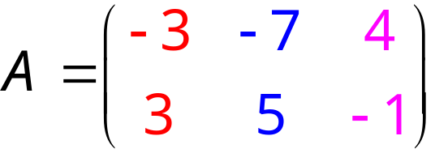
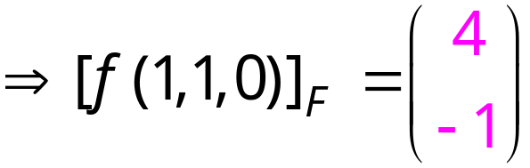

I. Định nghĩa và ví dụ
---------------------------------------------------------------------------------------------------------------------------
Ví dụ
Ánh xạ cho bởi
Tìm ma trận của ánh xạ tuyến tính trong cặp cơ sở
Vậy ma trận cần tìm là

Slide 29




III. Ma trận của ánh xạ tuyến tính
---------------------------------------------------------------------------------------------------------------------------
Định lý
1. Cho ánh xạ tuyến tính . Khi đó tồn tại duy nhất một ma trận A_{E,F} cở mxn sao cho
với E và F là hai cơ sở trong V và W tương ứng.
2. Cho ma trận trên trường số K. Khi đó tồn tại duy nhất một ánh xạ tuyến tính thỏa
Chú ý: Mỗi một ánh xạ tuyến tính tương ứng duy nhất một ma trận và ngược lại.
Ta coi ánh xạ tuyến tính là ma trận. Thông thường không phân biệt hai khái niệm này.

Slide 30

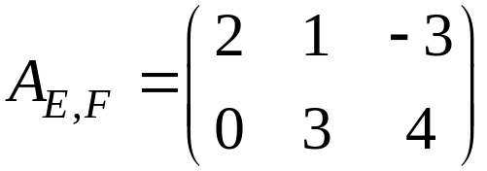
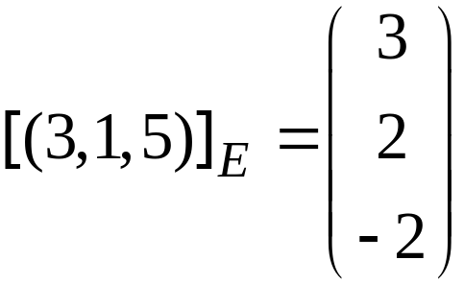

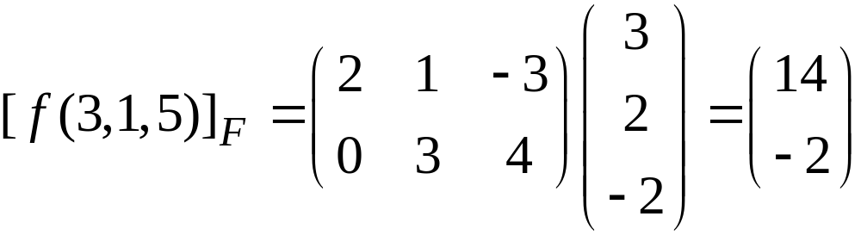
III. Ma trận của ánh xạ tuyến tính
---------------------------------------------------------------------------------------------------------------------------
Ví dụ
Cho ánh xạ tuyến tính , biết ma trận của f trong cặp cơ sở
E = {(1,1,1); (1,0,1); (1,1,0)} và F = {(1,1); (2,1)} là
1. Tìm f (3,1,5)
Bước 1. Tìm tọa độ của (3,1,5) trong cơ sở E:
Bước 2. Sử dụng công thức
Bước 3. Đổi tọa độ của ảnh cần tìm sang cơ sở chính tắc.

Slide 31

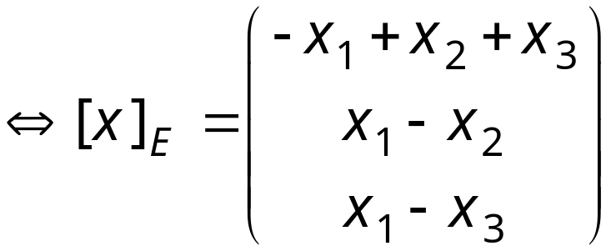
III. Ma trận của ánh xạ tuyến tính
---------------------------------------------------------------------------------------------------------------------------
Ví dụ
Cho ánh xạ tuyến tính , biết ma trận của f trong cặp cơ sở
E = {(1,1,1); (1,0,1); (1,1,0)} và F = {(1,1); (2,1)} là
2. Tìm f (x)

Slide 32

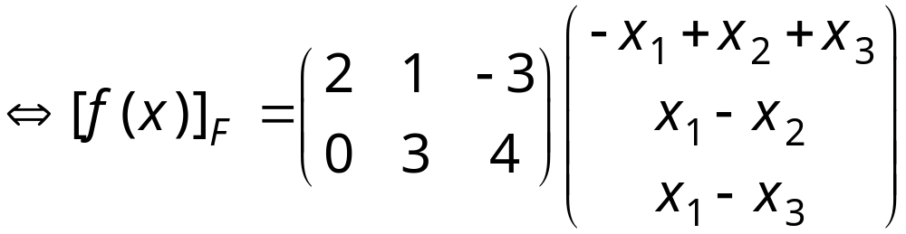
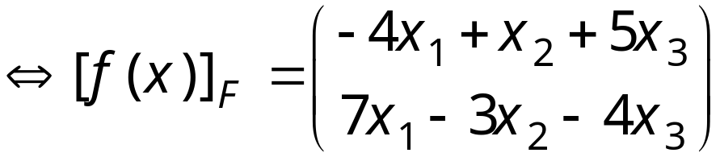
III. Ma trận của ánh xạ tuyến tính
---------------------------------------------------------------------------------------------------------------------------
Theo công thức ta có:

Slide 33
III. Ma trận của ánh xạ tuyến tính
---------------------------------------------------------------------------------------------------------------------------
Ví dụ
Cho là ánh xạ tuyến tính.
Giả sử
1. Tìm f(2,1,5).
2. Tìm ma trận của ánh xạ tuyến tính f trong cơ sở
E = {(1,1,1); (1,1,2); (1,2,1)}.
3. Tính f(2,1,5) sử dụng 2), so sánh với 1).

Slide 34
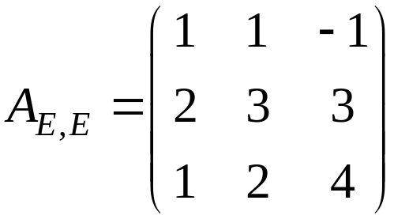



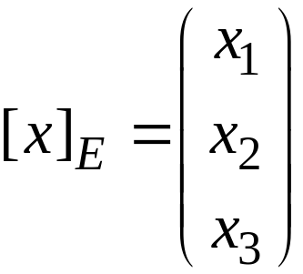
III. Ma trận của ánh xạ tuyến tính
---------------------------------------------------------------------------------------------------------------------------
Ví dụ
Cho là ánh xạ tuyến tính, biết ma trận của f trong cơ sở E = {(1,1,1); (1,0,1); (1,1,0)} là
1. Tìm f (2,3,-1)
2. Tìm cơ sở và chiều của nhân Kerf.
Cách 1. Để tìm kerf, có thể tìm f(x) rồi làm tiếp.
Cách 2.
Giả sử

Slide 35
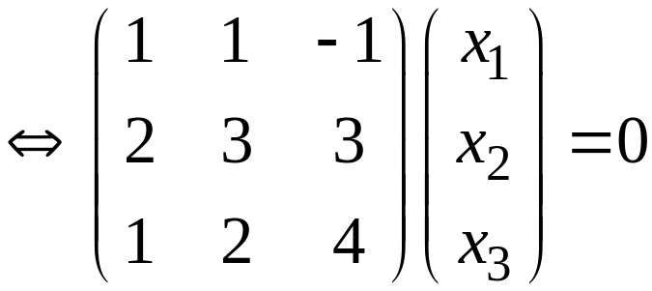
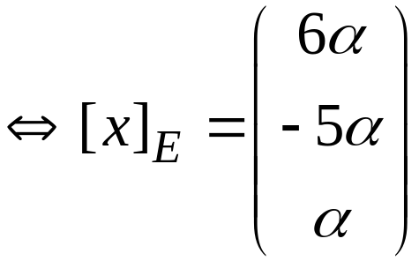





III. Ma trận của ánh xạ tuyến tính
---------------------------------------------------------------------------------------------------------------------------
Vậy là tập sinh và cũng là cơ sở của Kerf.

Slide 36
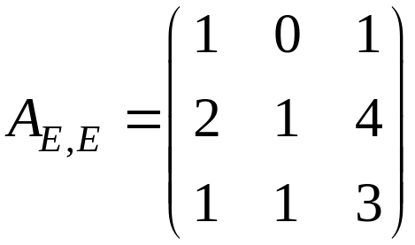
III. Ma trận của ánh xạ tuyến tính
---------------------------------------------------------------------------------------------------------------------------
Ví dụ
Cho là ánh xạ tuyến tính, biết ma trận của f trong cơ sở E = {(1,1,1); (1,1,0); (1,0,0)} là
1. Tính f (4,3, 5)
2. Tìm cơ sở và chiều của Imf.

Slide 37

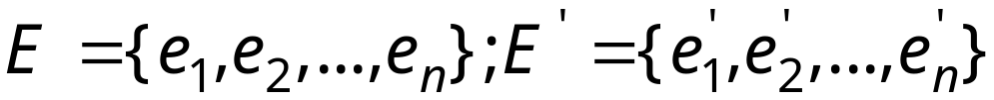
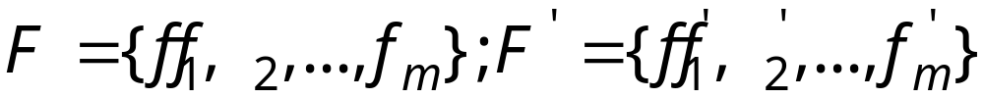


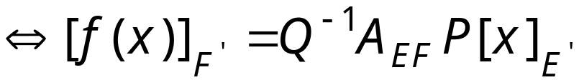
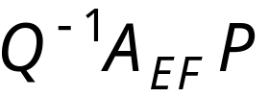
III. Ma trận chuyển cơ sở, đồng dạng
---------------------------------------------------------------------------------------------------------------------------
Cho ánh xạ tuyến tính
Cho hai cơ sở của V:
Cho hai cơ sở của W:
Giả sử P là ma trận chuyển cơ sở từ E vào E’.
Q là ma trận chuyển cơ sở từ F vào F’.
A là ma trận của ánh xạ tuyến tính f trong cặp cơ sở E và F.
Khi đó là ma trận của f trong cặp cơ sở E’ và F’.

Slide 38
III. Ma trận chuyển cơ sở, đồng dạng
---------------------------------------------------------------------------------------------------------------------------
Tóm tắt slide vừa rồi trong sơ đồ như sau:
E
A
F
P
Q
Q⁻¹AP
E’
F’
Chú ý: Q là ma trận chuyển cơ sở từ F sang F’, nên Q khả nghịch.

Slide 39

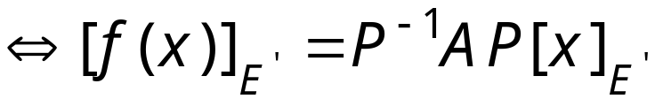

III. Ma trận chuyển cơ sở, đồng dạng
---------------------------------------------------------------------------------------------------------------------------
Cho ánh xạ tuyến tính
Cho hai cơ sở của V:
Giả sử P là ma trận chuyển cơ sở từ E vào E’.
A là ma trận của ánh xạ tuyến tính f trong cơ sở E.
Khi đó là ma trận của f trong cơ sở E’.
E
A
E
P
P
P⁻¹AP
E’
E’

Slide 40


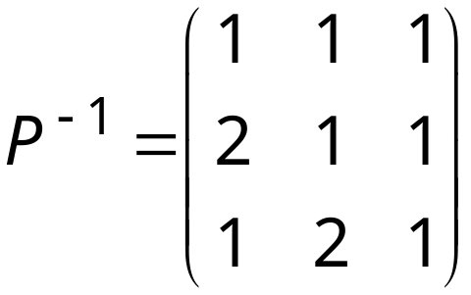
III. Ma trận chuyển cơ sở, đồng dạng
---------------------------------------------------------------------------------------------------------------------------
Ví dụ
Cho là ánh xạ tuyến tính, biết ma trận của f trong cơ sở E = {(1,2,1); (1,1,2); (1,1,1)} là
Tìm ma trận của ánh xạ tuyến tính trong cơ sở chính tắc.
Cơ sở chính tắc:
Giả sử ma trận chuyển cơ sở từ E sang F là P.
Ma trận cần tìm là
Tìm ma trận P lâu. Các cột của P là tọa độ của các các véctơ của F trong E.
Ma trận là ma trận chuyển từ F sang E.

Slide 41

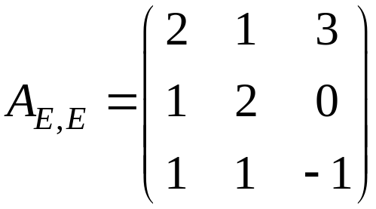
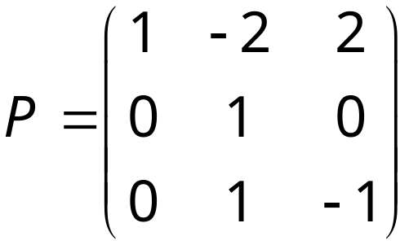
III. Ma trận chuyển cơ sở, đồng dạng
---------------------------------------------------------------------------------------------------------------------------
Ví dụ
Cho là ánh xạ tuyến tính, biết ma trận của f trong cơ sở là
Tìm ma trận của f trong cơ sở
Giả sử ma trận chuyển cơ sở từ E sang F là P.
Ma trận cần tìm là
Tìm ma trận P. Các cột của P là tọa độ của các các véctơ của F trong E.

Slide 42

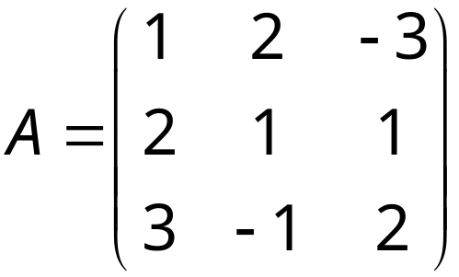
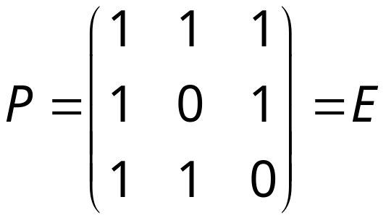

Ví dụ
Ánh xạ tuyến tính cho bởi
Tìm ma trận của ánh xạ tuyến tính trong cơ sở
ctắc
A
ctắc
P
P
P⁻¹AP
E
E

Slide 43
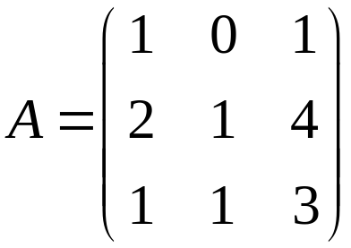

Ví dụ
Cho là ánh xạ tuyến tính, biết ma trận của f trong cơ sở E = {(1,2,1); (1,1,2); (1,1,1)} là
Tìm ma trận của f trong cơ sở
E
A
E
P
P
P⁻¹AP
E’
E’
Ma trận chuyển cơ sở từ E sang E’:
P=E⁻¹E’
Ma trận của f trong E’:

Slide 44
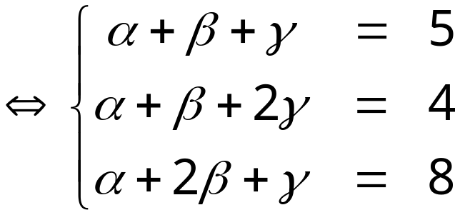
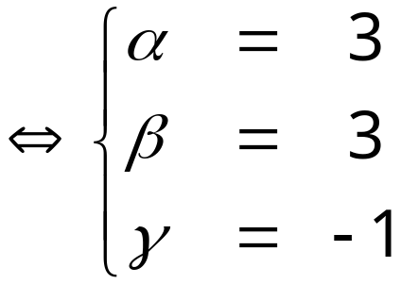

Ví dụ
Cho ánh xạ tuyến tính , biết
1. Tìm f(5,4,8)
Cách 1:

Slide 45

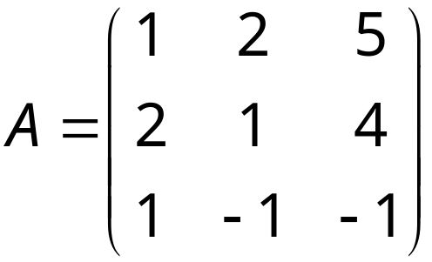

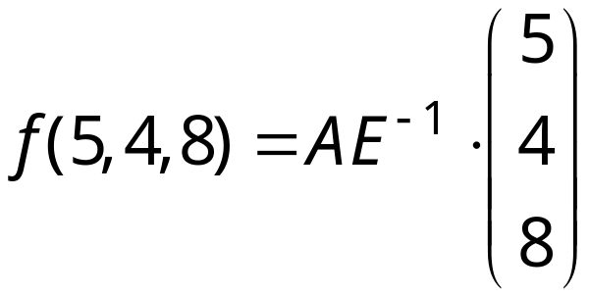
Cách 2:
E
A
ctắc
I
P
AE⁻¹
ctắc
ctắc
Chọn
Ma trận của f trong E và chính tắc là:
Ma trận của f trong chính tắc là:
Suy ra
Tại sao chọn sơ đồ như trên?

Slide 46
Kết luận: sử dụng sơ đồ một cách khéo léo có thể dùng máy tính
casio để giải mọi bài toán trong chương này nhanh chóng.

Slide 47

III. Ma trận chuyển cơ sở, đồng dạng
---------------------------------------------------------------------------------------------------------------------------
Định nghĩa hai ma trận đồng dạng
Cho hai ma trận vuông A và B cấp n trên cùng trường K.
A và B được gọi là đồng dạng nếu tồn tại ma trận khả nghịch P sao cho P⁻¹ A P = B.
Hệ quả
Cho ánh xạ tuyến tính
A là ma trận của ánh xạ tuyến tính f trong cặp cơ sở E, E.
B là ma trận của ánh xạ tuyến tính f trong cặp cơ sở F, F.
Khi đó A và B là hai ma trận đồng dạng.

